Slide 1
Whitebox Testing, Unit Testing, dan CI/CD dalam Python

Slide 2
Pendahuluan
File presentasi ini akan membahas mengenai whitebox testing, unit testing, dan CI/CD dalam Python. Kami akan memberikan contoh implementasi dan langkah-langkah konfigurasi CI/CD untuk project Python. Referensi atau sumber dari materi yang digunakan dalam pembuatan file presentasi ini juga akan disertakan.

Slide 3
Whitebox Testing
Whitebox testing adalah metode pengujian perangkat lunak yang melibatkan pemeriksaan internal dari kode sumber dan struktur program. Tujuannya adalah untuk memastikan bahwa semua jalur kode telah diuji dan tidak ada bagian dari kode yang tidak diuji.
Whitebox testing juga dikenal sebagai pengujian kotak terbuka atau pengujian struktural.Tujuan utama dari whitebox testing adalah untuk meningkatkan kualitas kode dan memastikan bahwa aplikasi berfungsi dengan benar.Metode whitebox testing melibatkan penggunaan alat seperti PyUnit, unittest, dan pytest.

Slide 4
Contoh Codingan Whitebox Testing
Berikut adalah contoh kode untuk whitebox testing di Python menggunakan PyUnit:
import unittest class TestStringMethods(unittest.TestCase): def test_upper(self): self.assertEqual('foo'.upper(), 'FOO') def test_isupper(self): self.assertTrue('FOO'.isupper()) self.assertFalse('Foo'.isupper()) if __name__ == '__main__': unittest.main()

Slide 5
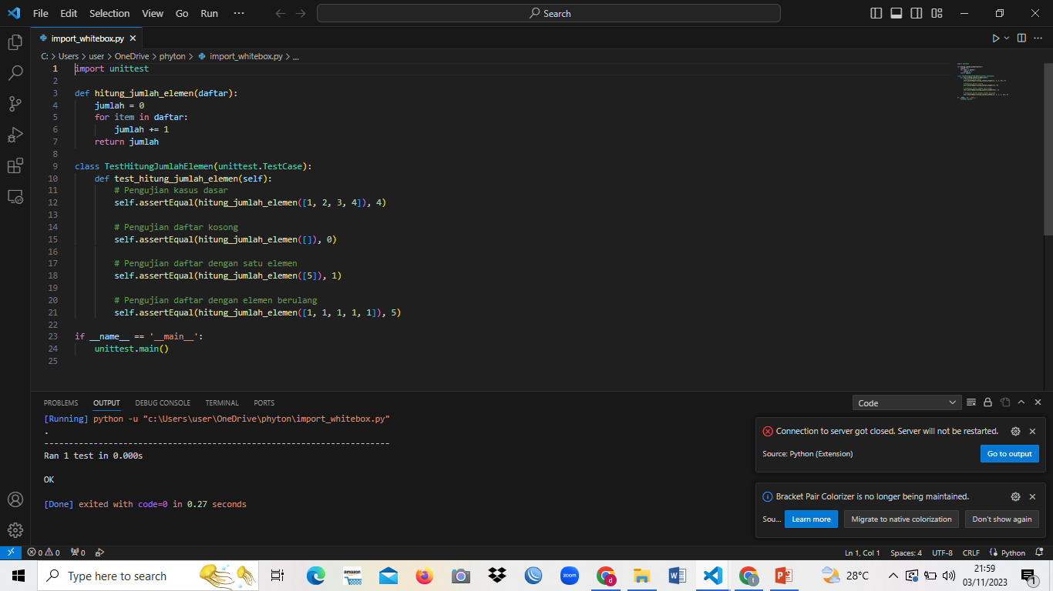
Codingan Whitebox Testing

Slide 6
Unit Testing
Unit testing adalah teknik pengujian perangkat lunak yang berfokus pada pengujian unit atau komponen individual dari aplikasi perangkat lunak. Tujuan dari pengujian unit adalah untuk memvalidasi bahwa setiap unit perangkat lunak berfungsi sesuai yang diharapkan dan memenuhi persyaratan yang ditentukan. Dengan Python, pengujian unit dilakukan menggunakan modul unittest bawaan.
Pengujian unit penting karena beberapa alasan:
Ini membantu mengidentifikasi bug di awal siklus pengembangan, sehingga mengurangi biaya perbaikannya.
Ini memastikan bahwa setiap unit perangkat lunak berfungsi seperti yang diharapkan dan memenuhi persyaratan yang ditentukan.
Ini memberikan jaring pengaman bagi pengembang, memungkinkan mereka membuat perubahan pada kode tanpa khawatir akan merusak fungsi yang ada.

Slide 7
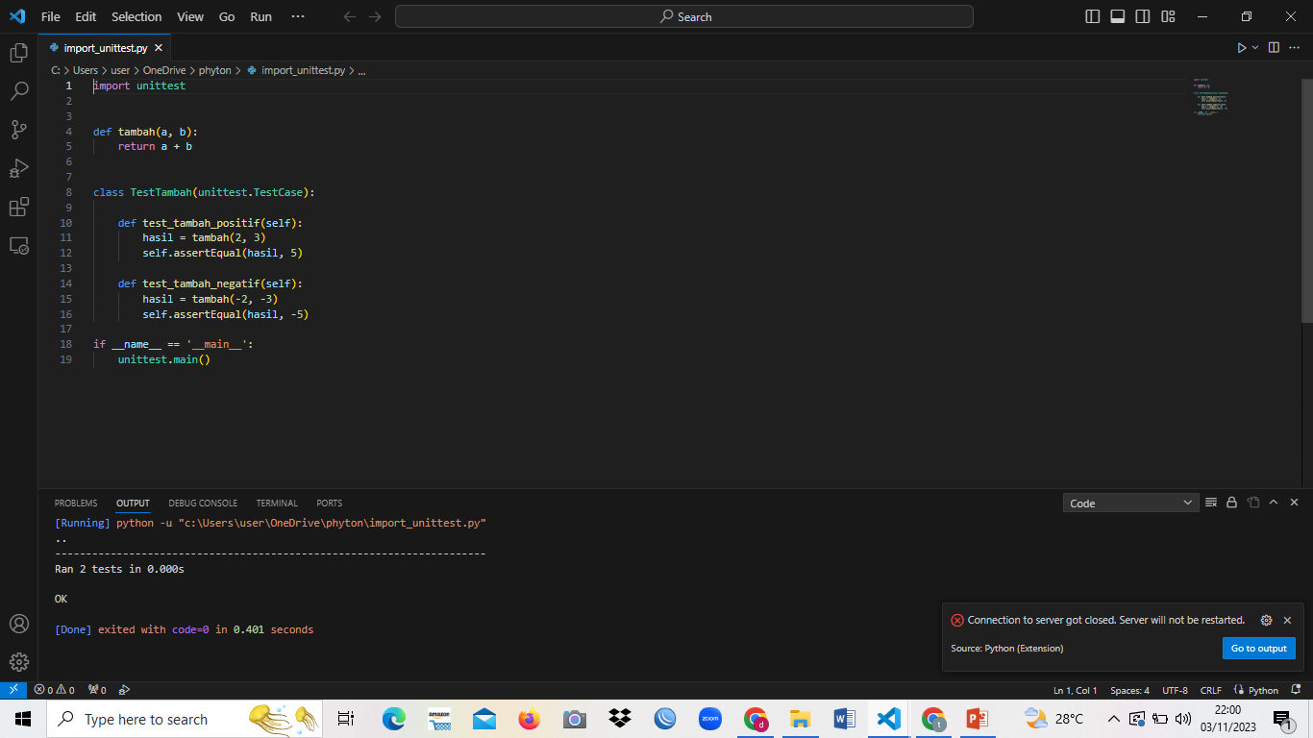
Codingan Unit Testing

Slide 8
Contoh Implementasi di Python Berikut adalah contoh implementasi unit testing di Python menggunakan unittest module: import unittest class TestStringMethods(unittest.TestCase): def test_upper(self): self.assertEqual('foo'.upper(), 'FOO') def test_isupper(self): self.assertTrue('FOO'.isupper()) self.assertFalse('Foo'.isupper()) def test_split(self): s = 'hello world' self.assertEqual(s.split(), ['hello', 'world']) # check that s.split fails when the separator is not a string with self.assertRaises(TypeError): s.split(2) if __name__ == '__main__': unittest.main()

Slide 9
Referensi atau Sumber Berikut adalah beberapa referensi atau sumber yang dapat digunakan untuk mempelajari lebih lanjut tentang unit testing di Python: Python documentation: https://docs.python.org/3/library/unittest.html Real Python: https://realpython.com/python-testing/

Slide 10
Contoh Implementasi di Python
Whitebox Testing
Contoh implementasi whitebox testing di Python dapat dilakukan dengan menggunakan library seperti unittest dan pytest. Dalam contoh ini, kita akan menggunakan library unittest.
Unit Testing
Contoh implementasi unit testing di Python juga dapat dilakukan dengan menggunakan library unittest dan pytest. Dalam contoh ini, kita akan menggunakan library unittest.
CI/CD
Contoh implementasi CI/CD di Python dapat dilakukan dengan menggunakan layanan seperti GitHub Actions, Travis CI, CircleCI, dan sebagainya. Dalam contoh ini, kita akan menggunakan GitHub Actions.
Langkah-langkah konfigurasi CI/CD untuk project Python dapat dilakukan dengan membuat file YAML pada repository GitHub. Berikut adalah contoh langkah-langkah konfigurasi CI/CD:
Buat file YAML dengan nama .github/workflows/python-app.yml
Tambahkan konfigurasi job untuk melakukan unit testing dan build aplikasi
Tambahkan konfigurasi job untuk melakukan deployment aplikasi ke server

Slide 11

Referensi atau Sumber Berikut adalah beberapa referensi atau sumber yang dapat digunakan untuk pembelajaran whitebox testing, unit testing, dan CI/CD di Python: https://docs.python.org/3/library/unittest.html https://docs.pytest.org/en/latest/ https://docs.github.com/en/actions/guides/building-and-testing-python

Slide 12
Langkah-langkah Konfigurasi CI/CD untuk Project Python Berikut adalah langkah-langkah konfigurasi CI/CD untuk project Python: Membuat file konfigurasi (.yml) untuk CI/CD Menentukan environment dan dependencies Menentukan script untuk testing dan deployment Menghubungkan repository dengan CI/CD service seperti Travis CI atau CircleCI Menjalankan testing dan deployment secara otomatis setiap kali ada perubahan pada repository Contoh Langkah-langkah Konfigurasi CI/CD Berikut adalah contoh langkah-langkah konfigurasi CI/CD untuk project Python: Membuat file konfigurasi (.yml) untuk CI/CD Menentukan environment dan dependencies Menentukan script untuk testing dan deployment Menghubungkan repository dengan Travis CI Menjalankan testing dan deployment secara otomatis setiap kali ada perubahan pada repository

Slide 13
Referensi atau Sumber
Berikut adalah referensi atau sumber yang dapat digunakan untuk mempelajari whitebox testing, unit testing, dan CI/CD dalam Python:
https://docs.python.org/3/library/unittest.html
https://www.travis-ci.com/
https://circleci.com/
https://www.toptal.com/python/continuous-integration-python

Slide 14
Langkah-langkah Konfigurasi CI/CD untuk Project Python Continuous Integration (CI) dan Continuous Deployment (CD) adalah metode pengembangan perangkat lunak yang memungkinkan developer untuk mengintegrasikan kode mereka ke dalam repository bersama secara otomatis dan melakukan deployment ke production environment secara cepat dan otomatis. Dalam project Python, CI/CD dapat diimplementasikan dengan menggunakan alat seperti Jenkins, Travis CI, atau CircleCI. Langkah-langkah Konfigurasi CI/CD Buat repository baru di Github atau Gitlab. Instalasi alat CI/CD seperti Jenkins atau Travis CI pada server atau cloud service yang digunakan. Konfigurasi alat CI/CD untuk mengambil kode dari repository dan melakukan build, test, dan deployment secara otomatis. Dengan mengimplementasikan CI/CD, developer dapat memastikan bahwa kode yang mereka tulis terintegrasi dengan baik dan di-deploy ke production environment dengan cepat dan aman. Hal ini dapat meningkatkan efisiensi dan kualitas pengembangan perangkat lunak.

Slide 15
Contoh Langkah-langkah Konfigurasi CI/CD 1. Membuat Akun di Platform CI/CD Langkah pertama yang harus dilakukan adalah membuat akun di platform CI/CD, seperti CircleCI atau TravisCI. 2. Mendaftarkan Repository Setelah memiliki akun, langkah selanjutnya adalah mendaftarkan repository yang akan diuji dan di-deploy secara otomatis. 3. Konfigurasi File YAML Setelah mendaftarkan repository, langkah selanjutnya adalah membuat file YAML yang berisi konfigurasi untuk CI/CD. File YAML ini akan membantu platform CI/CD untuk memahami bagaimana cara menguji dan mendeploy repository tersebut.

Slide 16
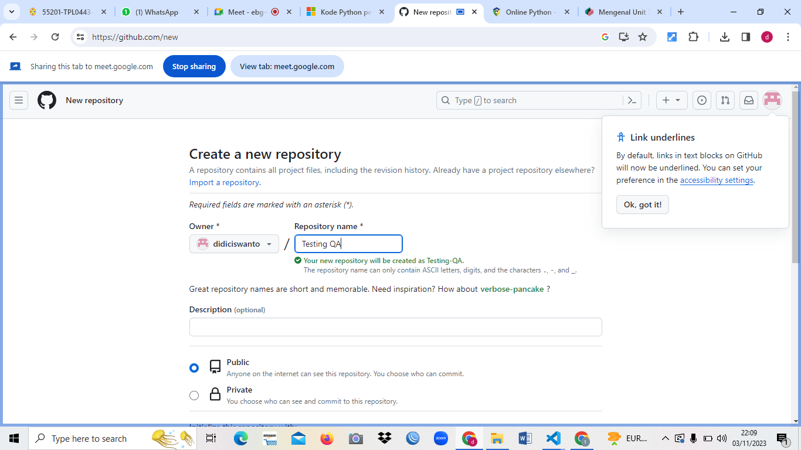
Contoh Langkah-langkah Konfigurasi CI/CD SS WAKTU MASUK GITHUB

Slide 17
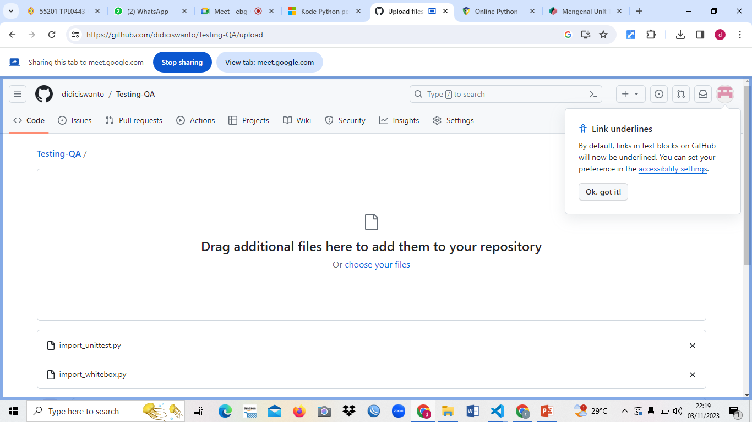

Slide 18
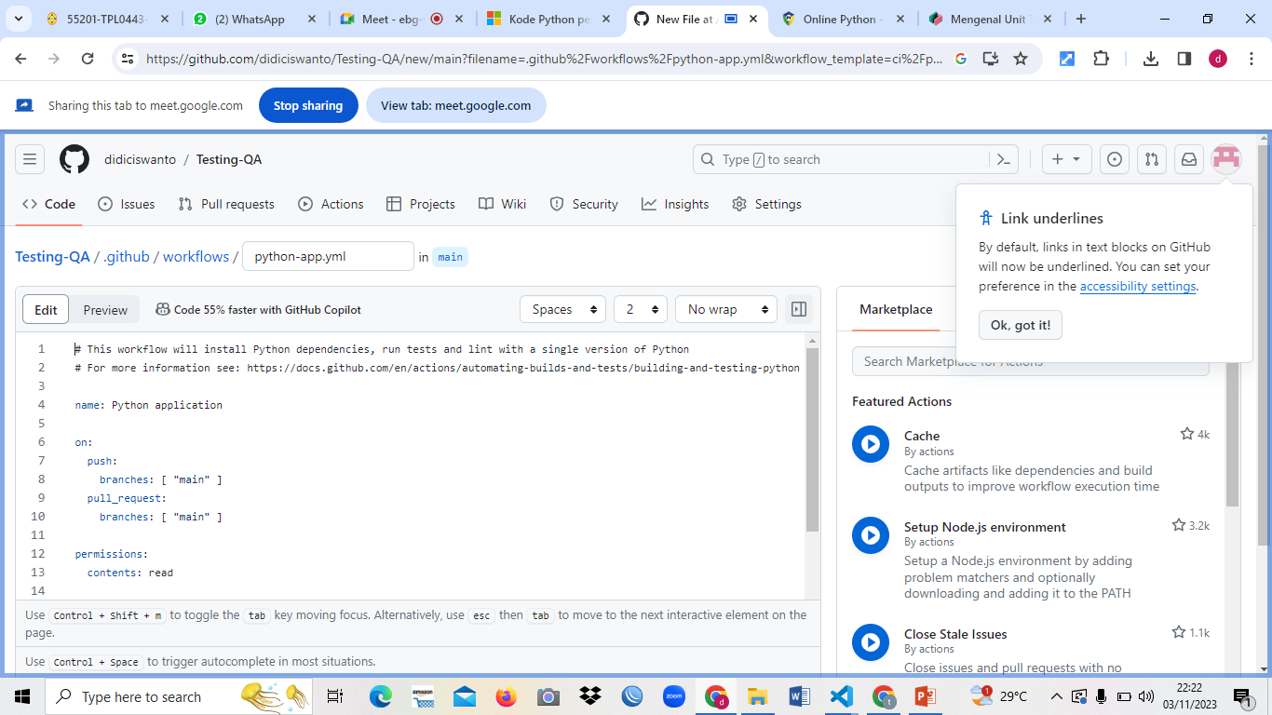

Slide 19
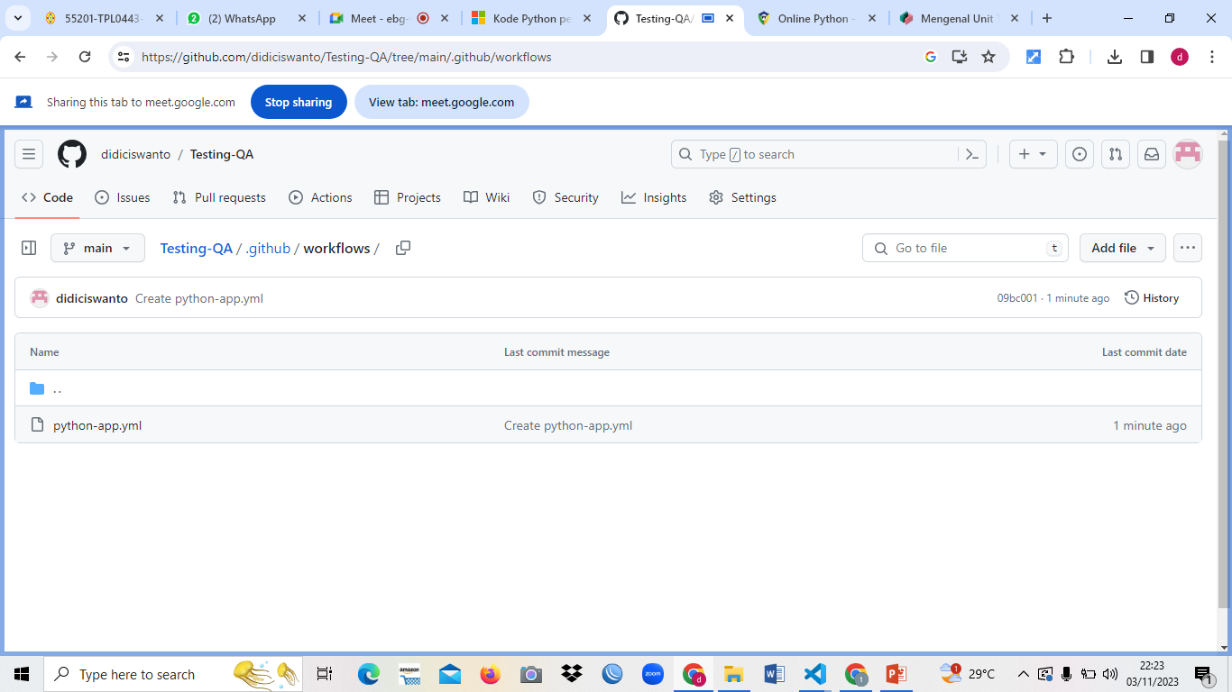

Slide 20
Referensi atau Sumber Berikut adalah beberapa referensi atau sumber yang dapat digunakan untuk mempelajari whitebox testing, unit testing, dan CI/CD dalam Python:
Python Testing with pytest by Brian Okken
Python Unit Testing with unittest by Example by Karim Elghamry
Continuous Integration and Continuous Delivery in Python with Travis CI by David Amos
Python Continuous Integration and Delivery by Moritz Lenz

